Slide 1

Catálogo eletrónico de escola básica santiago maior
Diogo Vaz- nº21132
Daniel Rodrigues- nº21707

Slide 2
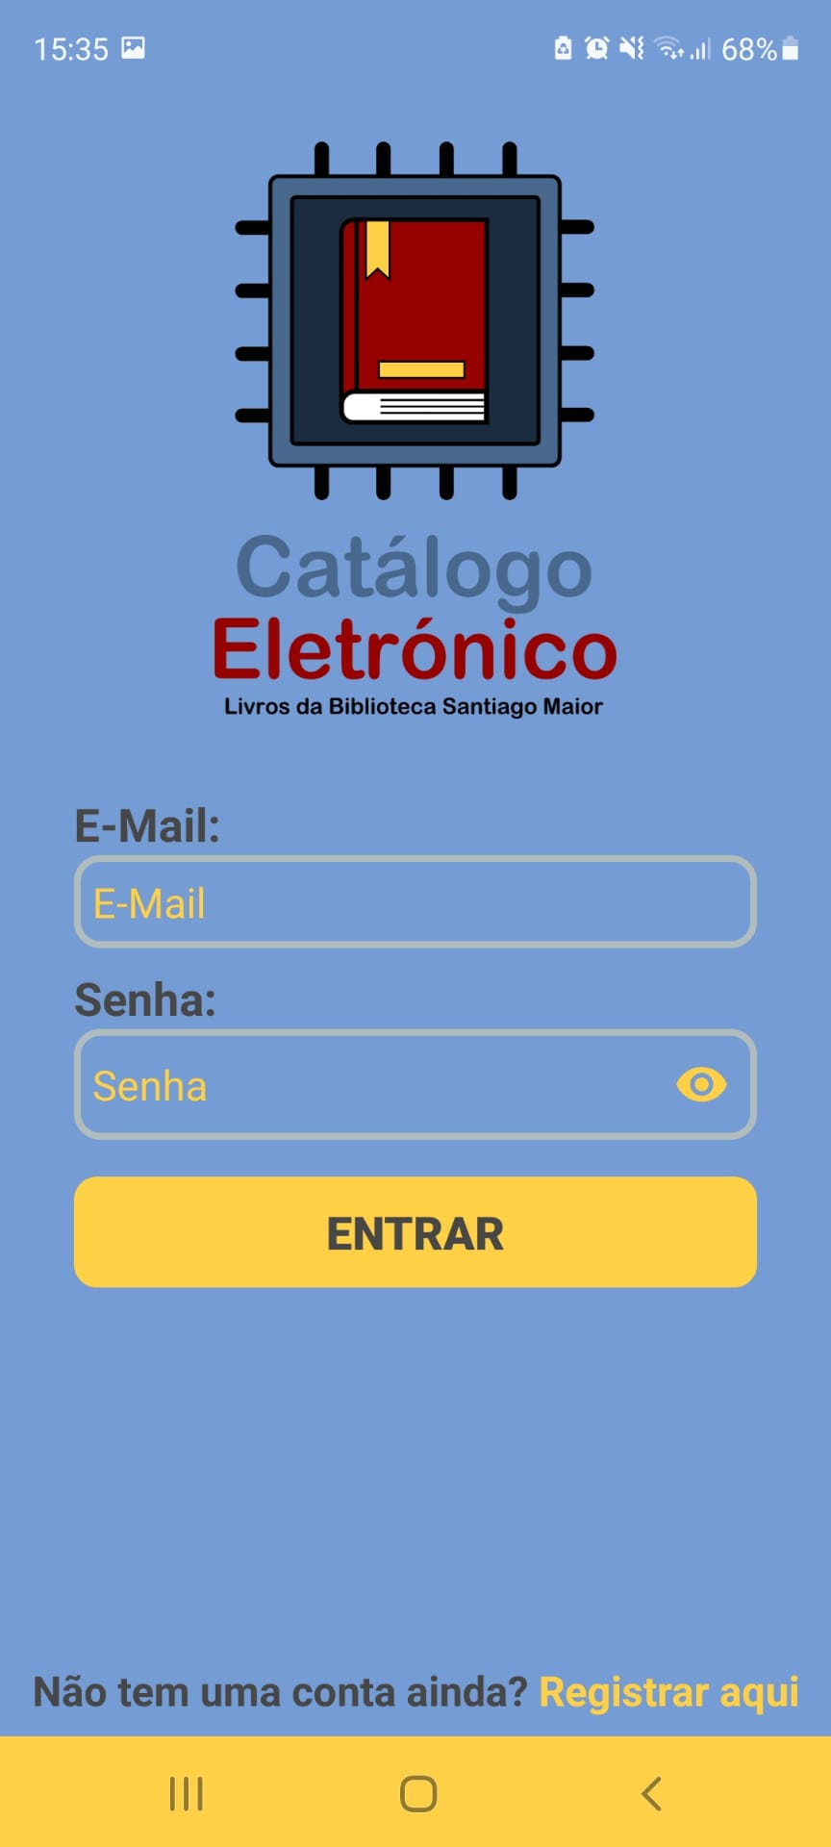
Login
Na pagina de login, utilizamos o método normal de login de E-mail e password.
Tambem existe a possibilidade de um utilizador criar uma conta.

Slide 3
Registar
Na pagina de registar, é possivel o utilizador criar uma conta de para ter acesso ao aplicativo.

Slide 4
Página Inicial
Na pagina inicial temos acesso ao menu, que é a forma principal de navegação do aplicativo, tambem como ver alguns livros da biblioteca, e historico do utilizador

